Slide 1

KHÓA LUẬN TỐT NGHIỆP
Thiết kế hệ thống IoT
đo đạc thông tin môi trường nhà trồng nấm
Sinh viên thực hiện: Cao Sỹ Trung
Lớp: K59-CD MSSV: 14020488
Khoa: Công nghệ thông tin
Giảng Viên hướng dẫn: TS. Dương Lê Minh

Slide 2
Nội Dung
Giới thiệu về đề tài
Thiết kế hệ thống
Triển khai hệ thống
Kết luận

Slide 3

Giới thiệu đề tài
Internet of Things
Internet of Things (IoT) có dịch nôm na là "Vạn vật kết nối Internet". Nó là một hệ thống các đối tương có liên quan đến nhau,giao tiếp và kết nối với nhau dựa trên mạng Internet.

Slide 4
Giới thiệu đề tài
Thị trường nấm ở Việt Nam
Nước ta là nước nông nghiệp, giàu tiềm năng về lâm nghiệp, nguồn phế phụ liệu sẵn có khắp nơi, dồi dào, rẻ tiền
-> Thuận lợi cho việc trồng nấm.
Thị trường tiêu thụ các loại nấm ăn và nấm dược liệu ngày càng mở rộng.
Chất lượng và giá nấm tại thị trường trong nước còn chưa đạt yêu cầu: chất lượng không được ổn định, giá nấm vẫn còn cao so với một số loại thực phẩm khác và cao hơn sản phẩm nhập khẩu.

Slide 5
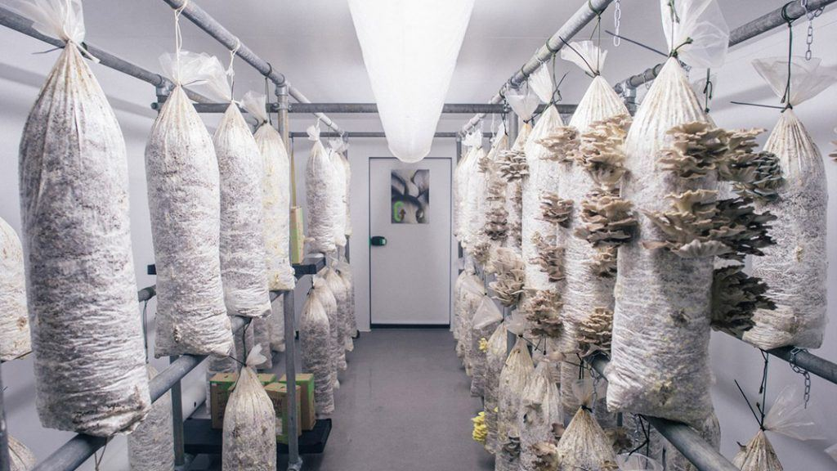
Giới thiệu đề tài
Ứng dụng IoT cho nhà trồng nấm
Thu thập và điều khiển môi trường
nhà trồng nấm trong điều kiện phát
triển tốt nhất.
Gia tăng hiệu quả sản xuất,
không còn phụ thuộc vào môi
trường.

Slide 6
Giới thiệu đề tài
Mục tiêu của hệ thống
Sử dụng sóng vô tuyến để truyền/nhận dữ liệu nội bộ
Sử dụng giao thức MQTT để giao tiếp giữa Gateway và Server( gửi dữ liệu lưu trữ, nhận lệnh điều khiển)
Mã hóa dữ liệu truyền nội bộ.
Lắp đặt toàn bộ phần cứng cho nhà nấm

Slide 7
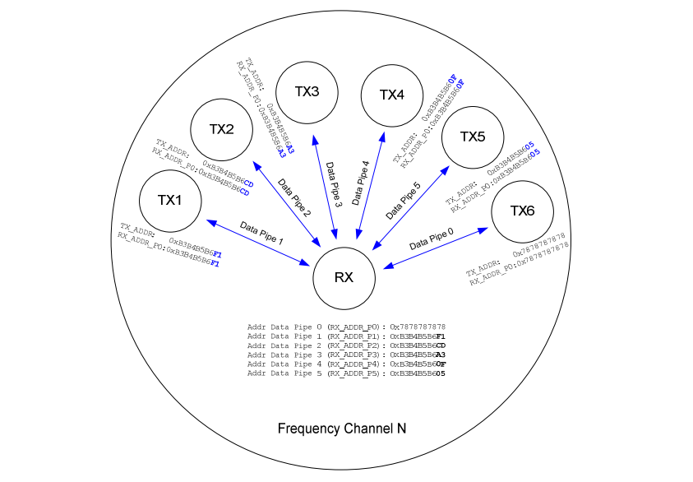
Thiết kế hệ thống
Sóng tần số vô tuyến 2.4Ghz
Kích thước tối đa gói tin
truyền đi 32 bytes
Sử dụng 4 byte để đánh đị
chỉ luồng truyền/nhận
Một thiết bị nhận sẽ phân biệt
được tối đa 6 địa chỉ gửi
Hỗ trợ cơ chế báo
nhận( acknowledgement)

Slide 8
Thiết kế hệ thống
Sóng tần số vô tuyến- Playload
Byte | Mô tả
1 | Giá trị cluster Id
2 | Giá trị farm Id
3 đến 5 | Giá trị nhiệt độ
6 đến 8 | Giá trị độ ẩm
9 đến 11 | Giá trị nồng độ Co2
12 đến 14 | Giá trị cường độ ánh áng
15 đến 32 | Không sử dụng

Slide 9
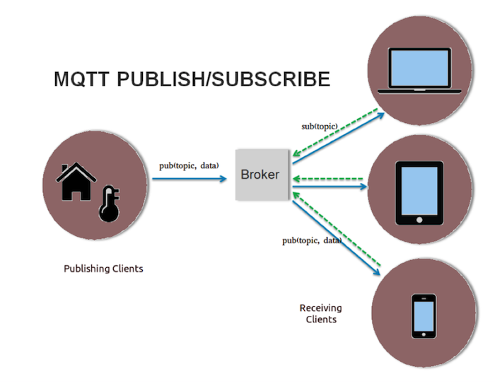
Thiết kế hệ thống
Giao thức MQTT
- Sử dụng mô hình publish/subcribe
- Chia thành 2 thành phần là broker và
client
- Client bao gồm publisher và
subcriber. Publisher publish dữ liệu lên topic.
Subcriber sẽ đăng ký nhận dữ liệu topic.
- Broker được coi như là trung tâm
có nhiệm vụ nhận các message từ
các publisher và gửi đến các địa chỉ
cụ thể

Slide 10
Thiết kế hệ thống
Giao thức MQTT
Dữ liệu sensor từ Gateway lên MQTT broker thông qua topic “/sensor_data”
{
“cluster_id”: “02”, “farm_id”: “03”,
“temperature”: 32.33, “humidity”: 80,16,
“illuminance”: 10.00,“co2”: 80.00,
“timestamp”: 1524657060000
}
Dữ liệu điều khiển ở topic “{farm_id}/control/humidity”
{
“relay_id”: “02”,“command”: “ON”,
“duration”: 10, off_duration”: 5
}

Slide 11
Thiết kế hệ thống
Mã hóa đối xứng AES
Làm việc với khối dữ liệu đầu vào và đầu ra 128bit
Mỗi khối dữ liệu đầu vào 128bit được chia thành 16byte, có thể xếp thành 4 cột, mỗi cột 4 phần tử hay một ma trận 4x4 của các byte
Độ dài khóa 128 bit, 192bit và 256bit
Quá trình mã hóa được chia thành các các chu trình nhất định
Mỗi chu trình gồm 4 bước cơ bản là SubBytes, ShiftRows, MixColumns, AddRoundKey

Slide 12
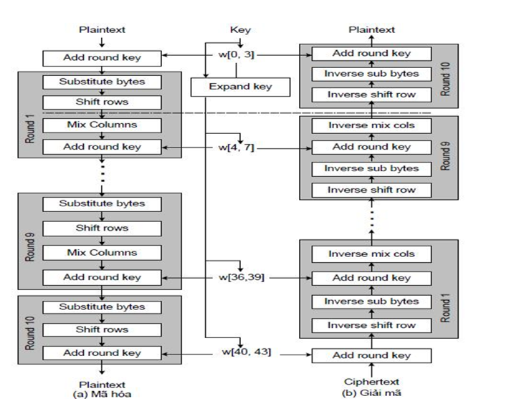
Thiết kế hệ thống
Mã hóa đối xứng AES

Slide 13
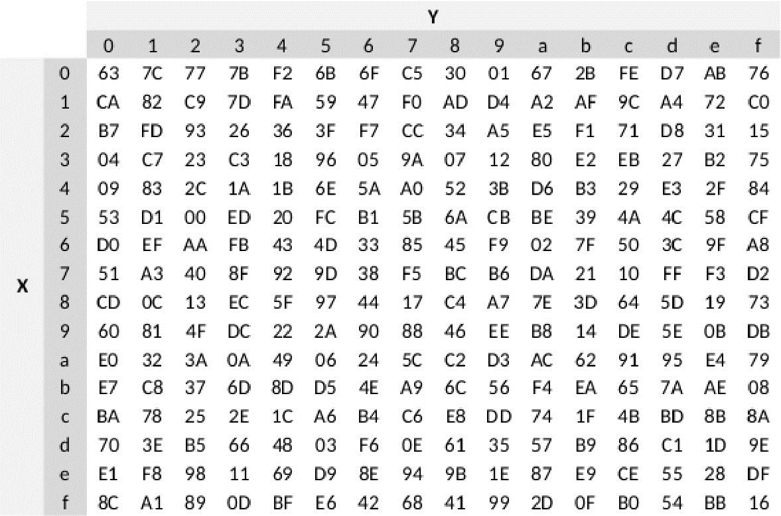
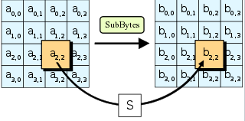
Thiết kế hệ thống
Mã hóa đối xứng AES - SubBytes
- Phân tách dữ liệu đầu vào thành
Ma trận 4x4 theo dạng hex
- Thay thế các phần tử của ma trận từ
bảng S-Box
Hình 2.2: Bảng S-Box

Slide 14
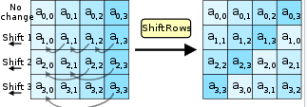
Thiết kế hệ thống
Mã hóa đối xứng AES – ShiftRows
Dịch hàng của ma trận
Hàng 1 giữ nguyên
Hàng 2 dich trái 1 lần
Hàng 3 dịch trái 2 lần
Hàng 4 dịch trái 3 lần

Slide 15
Thiết kế hệ thống
Mã hóa đối xứng AES – MixColumns
Tính toán trên từng cột của man trận hiện tại
Được xem như là phép nhân ma trận trạng thái hiện tại với ma trận trong trường hữu hạn

Slide 16
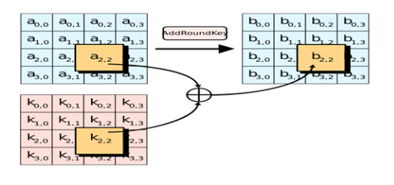
Thiết kế hệ thống
Mã hóa đối xứng AES – AddRoundKey
Cộng ma trận hiện tại với một khóa con theo phép toán XOR theo từng bit đơn giản
Khóa con được sinh ra theo mỗi chu trình và được tạo ra bởi thủ tục sinh khóa Rijndael từ khóa chính ban đầu.

Slide 17
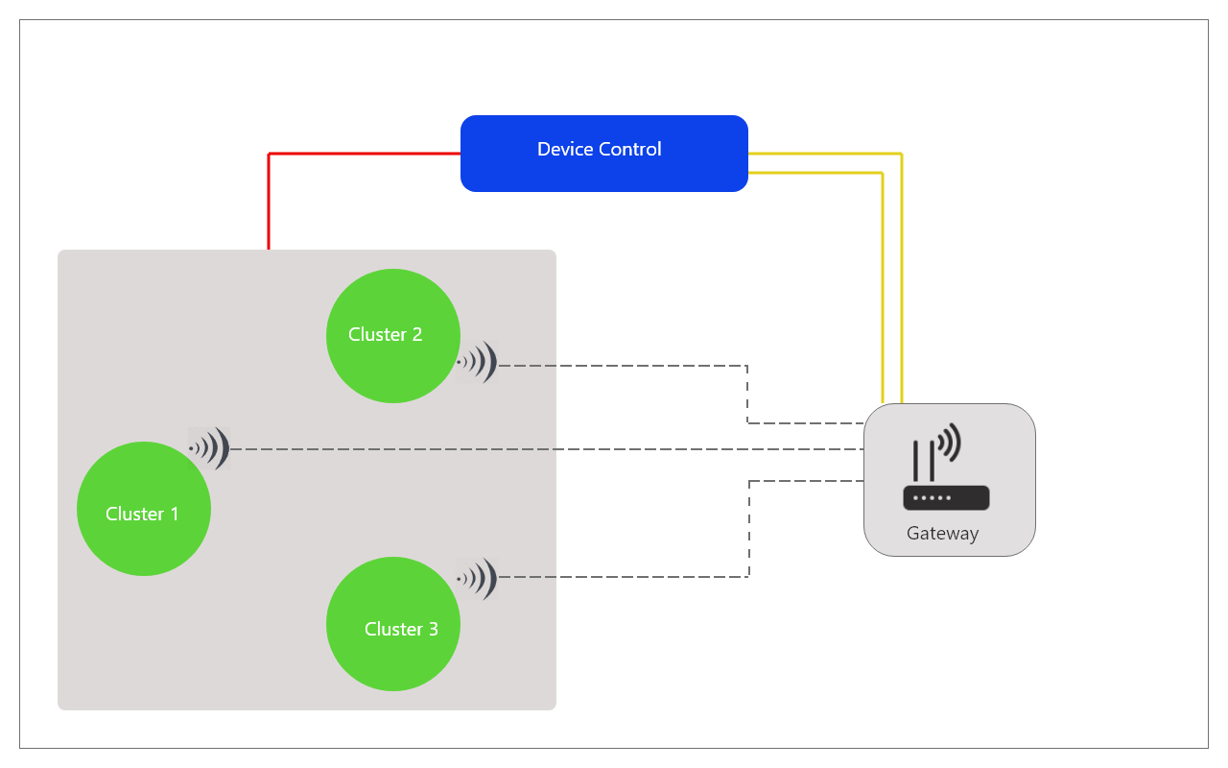
Thiết kế hệ thống
Sơ đồ hệ thống phần cứng

Slide 18
Thiết kế hệ thống
Cluster
Chia nhà nấm thành các cụm để quản lý đo đạc và điều khiển
Mỗi Cluster bao gồm các sensor đo thông tin môi trường, thiết bị thu thập dữ liệu sensor và mã hóa gửi dữ liệu qua sóng tần số vô tuyến.
Mỗi gửi dữ liệu từ Cluster lên Gateway là tất cả các thông số môi trường nhà nấm

Slide 19
Thiết kế hệ thống
Gateway
Thành phần trung gian giữa server và nhà nấm
Nhận dữ liệu và giải mã môi trường nhà nấm thông quá sóng vô tuyến từ các cluster và gửi lên MQTT Broker
Nhận lệnh điều khiển môi trường nhà nấm từ server

Slide 20
Thiết kế hệ thống
Device Control
Điều khiển tự động thông số môi trường nhà nấm
Nhận lệnh điều khiển từ server thông qua Gateway
Điều khiển thông số môi trường cho từng cluster riêng biệt

Slide 21
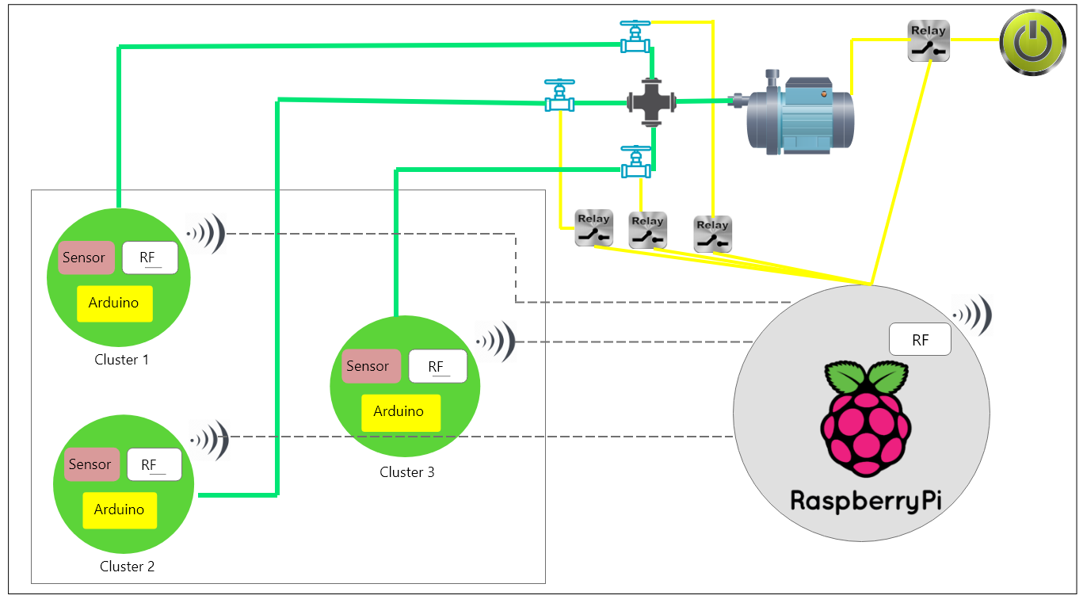
Triển khai hệ thống
Sơ đồ lắp đặt thực tế

Slide 22
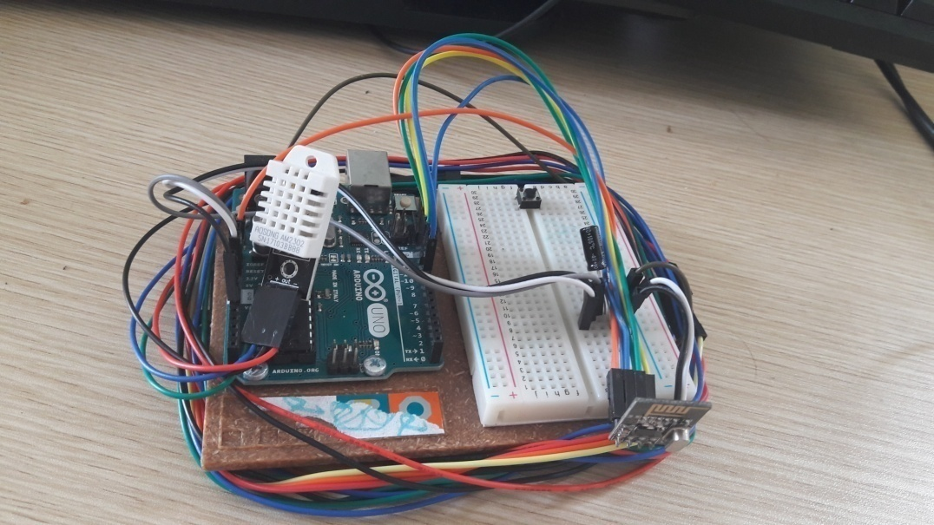
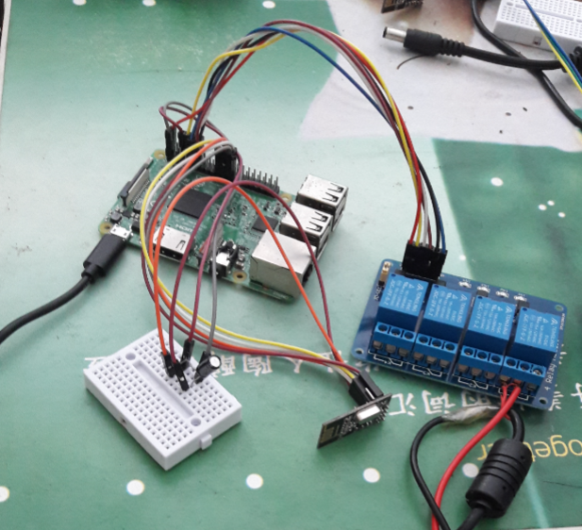
Triển khai hệ thống
Thiết bị bên Cluster
Thiết bị bên Gateway

Slide 23
Kết Luận
Các chức năng đã đạt được
Thu thập và truyền dữ liệu sensor ổn định và liên tục
Việc điều khiển máy bơm hoàn toàn tự động hóa và riêng rẽ cho từng cluster
Đã mã hóa dữ liệu truyền trong nhà nấm
Tiêu thụ năng lượng thấp

Slide 24
Kết Luận
Các điểm chưa đạt được
Chưa lắp đặp được ở môi trường nhà nấm thực tế
Chưa giải quyết các vấn đề về các sự cố về mạng và nguồn điện
Lắp đặt phần cứng chưa được an toàn
Hướng phát triển
Lắp đặt hệ thống lên môi trường thực tế
Mã hóa dữ liệu gửi từ gateway lên MQTT broker, tăng tính an toàn của hệ thống
Xử lý các sự cố về nguồn điện hoặc internet

Slide 25


